Slide 1


Slide 2
Tutorial google spreadsheet nds nexwave

Slide 3
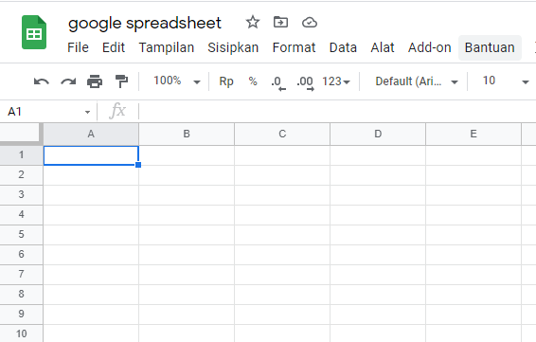
Pengenalan google spreadsheet
Google spreadsheet merupakan salah satu dari paket program G-suite milik Google, yang bertujuan untuk memudahkan mengolah, menangkap, serta menampilkan data yang disusun dalam kolom dan baris. Jika anda sudah mengenal Microsoft excel , maka google spreadsheet hampir sama fungsinya, namun dengan beberapa kelebihan di bandingan Microsoft excel.

Slide 4
kelebihan google spreadsheet
Gratis
Mudah di gunakan
Tanpa perlu instalasi
Cross platform
Multi pengguna dalam satu waktu
Mudah di inTerintegrasi dengan fitur google yang lain
Hanya dengan browser dan mempunyai akun gmail, maka anda dapat menggunakan dan membuat & mengelola google spreadsheet.

Slide 5
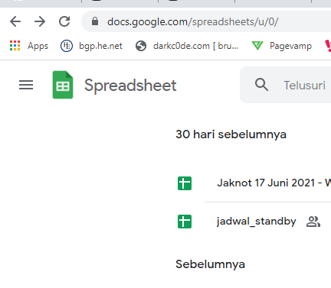
Memulai google spreadsheet
Untuk memulai google spreadsheet anda bisa membuka alamat https://docs.google.com/spreadsheets/u/0/ ,

Slide 6
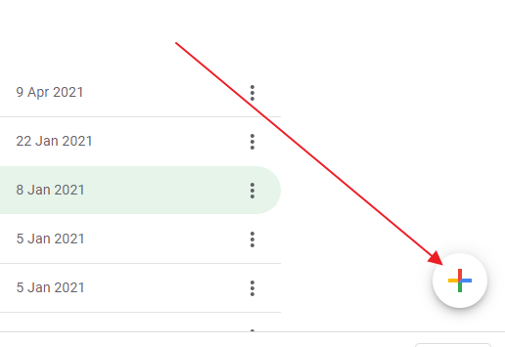
Memulai google spreadsheet
Untuk membuat sheet baru, anda bisa menekan tombol “+” pada pojok kanan bawah browser anda.

Slide 7
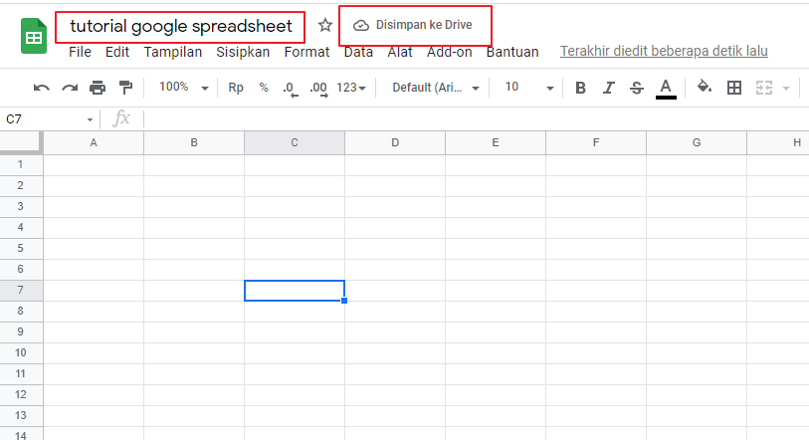
Memulai google spreadsheet
Anda bisa memberikan nama untuk google spreadsheet baru ini, dan jika anda menekan ctrl+s , maka secaraotomatis file tersebut akan tersimpan di google drive anda.

Slide 8
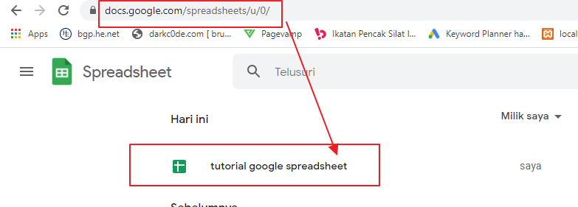
Memulai google spreadsheet
Jika anda sudah menyimpannya, anda bisa membuka dokumen spreadsheet tersebut di https://docs.google.com/spreadsheets/u/0/

Slide 9
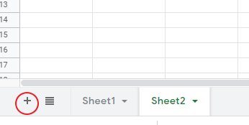

Penggunaan google spreadsheet
Membuat sheet baru bisa melalui menu di bagian bawah, tekan tombol “+”
Untuk merubah nama sheet, bisa klik 2x kemudian ketikkan nama sheet baru tersebut.

Slide 10
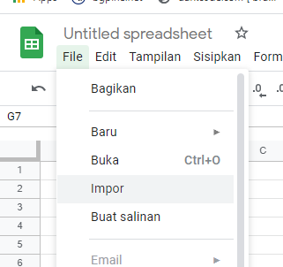
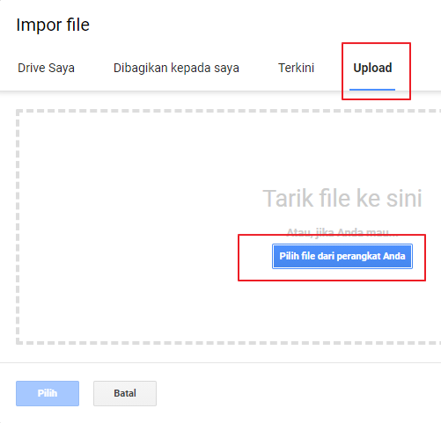
Import dan eksport data
Google spreadsheet menyediakan beberapa cara untuk import data dari lokasi lain, seperti internet atau dari file local di computer kita dengan cara menguploadnya, dengan cara sebagai berikut
Untuk mengupload data ke google spreadsheet kita bisa gunakan menu berikut
File ->import -> upload , kemudian pilih file yang akan di upload

Slide 11
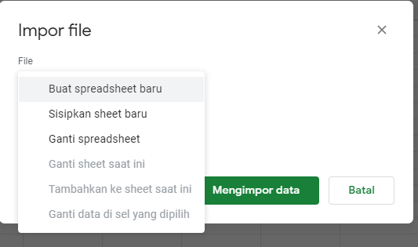
Import dan eksport data
Anda bisa memilih, apakah akan di buat file spreadsheet baru , sisipkan sheet baru atau mengganti sheet yang sudah terbuka dengan file yang baru saja kita upload.

Slide 12
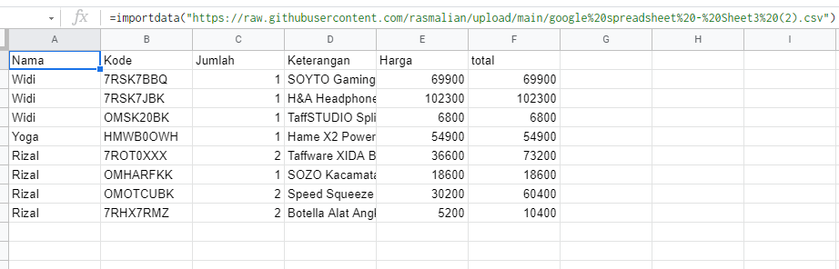
Import dan eksport data
Untuk cara kedua, kita gunakan formula berikut.
=importdata("https://raw.githubusercontent.com/rasmalian/upload/main/google%20spreadsheet%20-%20Sheet3%20(2).csv")
=importdata(“alamaturlcsv”)

Slide 13
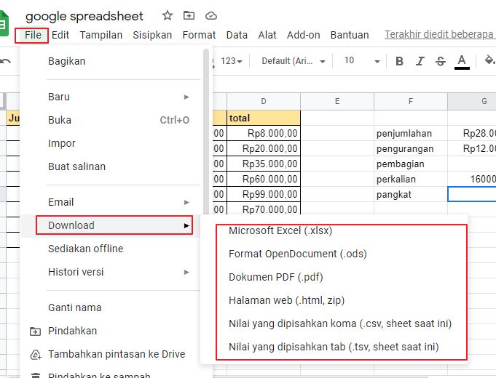
Import dan eksport data
Untuk download/eksport data spreadsheet bisa melalui menu berikut, dengan beberapa pilihan file outputnya:

Slide 14
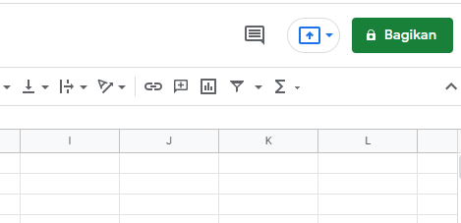
membagi file dengan hak akses
Untuk dapat membagikan file spreadsheet kepada orang lain, anda bisa membagikan secara public (siapa saja yang memiliki link dapat membuka) atau dengan hak akses. Untuk membagikan link secara public, anda bisa melakukannya melalui menu berikut:

Slide 15
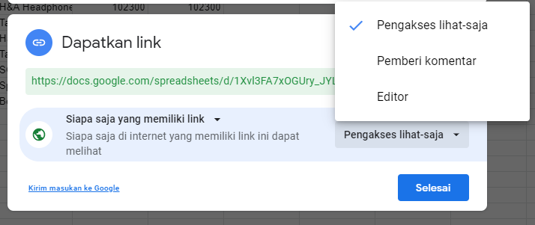
membagi file dengan hak akses
Anda bisa memilih apakah, file yang akan di bagikan, hanya dapat di lihat saja, atau dapat memberi komentar atau akses editor? Yang artinya dapat mengubah isi file?

Slide 16
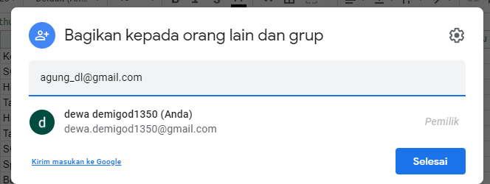
membagi file dengan hak akses
Dapat juga anda membagikan file spreadsheet tersebut hanya dapat di akses oleh orang tertetntu saja dengan menggunakan alamat gmail orang tersebut, seperti contoh berikut

